Slide 1
SOFTWARE

Slide 2
1. Daten , Dateien, Programme

Slide 3
Daten
Daten sind Informationen in Form von Zeichen (G m ä # 45 = § ), Texten, Bildern oder Tönen. Sie sind an einen Datenträger (Diskette, Festplatte, CD-ROM, DVD) gebunden.
Sie können von Computern gelesen,
gespeichert, verglichen, verknüpft,
geordnet und wieder ausgegeben werden.

Slide 4


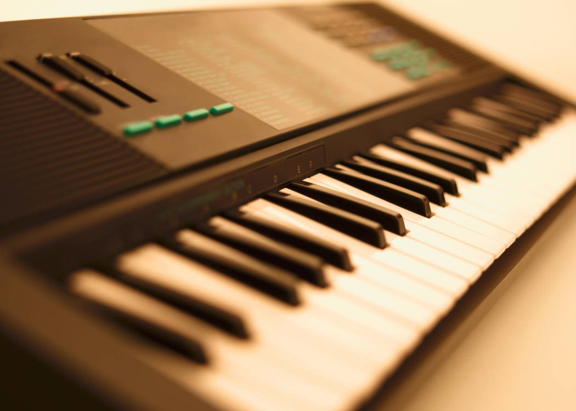
Daten erfassen

Slide 5
Dateien
Das Wort „Datei“ ist ein Kunstwort. Es hat sich aus dem Begriffspaar Karte - Kartei gebildet.
Unter Datei versteht man eine Sammlung
von Daten mit jeweils ähnlichem Inhalt
und häufig gleichartiger Form, die räumlich
zusammengefasst und gespeichert werden.
Sie erhalten dann einen Namen (Dateiname).

Slide 6
Programme
Programme bestehen aus - nach den Regeln einer Programmiersprache - festgelegten Anweisungen (Befehlen) und Vereinbarungen, die zur Lösung einer bestimmten Aufgabe notwendig sind. Ein Programm enthält also die für ein Datenverarbeitungsprogramm erforderlichen Arbeitsvorschriften.
Programme werden
in Dateien gespeichert.

Slide 7
Daten, Dateien, Programme
Beispiel
Dies ist ein Programm.
Und das sind
Daten in der
Programmdatei
Dies ist auch eine Datei.

Slide 8
Daten, Dateien, Programme
aber:
Programme bestehen auch
häufig aus mehreren Dateien!

Slide 9
Daten, Dateien, Programme
Dateien
enthalten vom
Anwender mit
Hilfe von
Programmen
erzeugte Daten.
enthalten
Arbeitsanweisungen
an den
Computer
(Programme)

Slide 10
Zusammenhang
Soft-
ware
System-
programme
System-
programme
steuern die Funktionen
der
System-
programme
steuern die Funktionen
der
Hard-
ware
Anwender-
programme
Anwender-
programme
erledigen Sachaufgaben
mit Hilfe der
Anwender-
programme
erledigen Sachaufgaben
mit Hilfe der
Programmier-
programme
Programmier-
programme
erlauben das
Herstellen eigener
Programmier-
programme
erlauben das
Herstellen eigener

Slide 11
2. Programmierprogramme

Slide 12
Programmierprogramme
- sprachen
Um den Computer mit
dem Lösungsweg
„füttern“ zu können,
muss man
Anweisungen in einer
für den Computer
verständlichen Sprache
benutzen:
Umwandlung
der
Programmier-
sprache
in
Maschinen-
sprache
Interpreter
und/oder
Compiler
Programmiersprache

Slide 13
Beispiele für
Programmiersprachen
Basic
Pascal (Turbo-Pascal, Delphi)
C (++)
VBA
Pearl
Java

Slide 14
3. Systemprogramme

Slide 15
Systemprogramme
Systemprogramme werden auch als Betriebssysteme bezeichnet.
Betriebssysteme bestehen aus einer Ansammlung von Programmen, die dem Anwender umfassende Dienste anbieten, um alle Abläufe im Computer zu regeln.

Slide 16
Systemprogramme
Betriebssysteme
steuern den Programmablauf.
teilen Betriebsmittel wie z.B. Rechenzeit,
Speicherplatz, Datenkanäle zu.
bieten die Möglichkeit, laufende
Programme zu unterbrechen, um z. B. zu
drucken (Interrupt).
verwalten die Speichermedien wie z.B.
die Diskette, Festplatte, CD-ROM.

Slide 17

Beispiele für
Systemprogramme
MS-DOS
WINDOWS 3.x
WINDOWS 95 / 98 / ME
WINDOWS NT / 2000
WINDOWS XP
WINDOWS Vista / 7 / 8 /8.1
LINUX
UNIX

Slide 18
4. Anwenderprogramme

Slide 19
4. 1 Textverarbeitung

Slide 20
Textverarbeitung
Texte erfassen, Texte gestalten
z.B.:
Tabulatoren, viele Schriftarten, Suchen und Tauschen
von Zeichenfolgen, Kopieren und Verschieben von
Textstellen, Kopf- und Fußzeilen, Seitennummerierung,
Fußnoten, Serienbriefe, automatische Silbentrennung,
Rechtschreibprüfung, Thesaurus,
Text in Tabellen und Spalten, Rahmen, Formeleingabe,
Textkunst u.a.

Slide 21
4. 2 Tabellenkalkulation

Slide 22
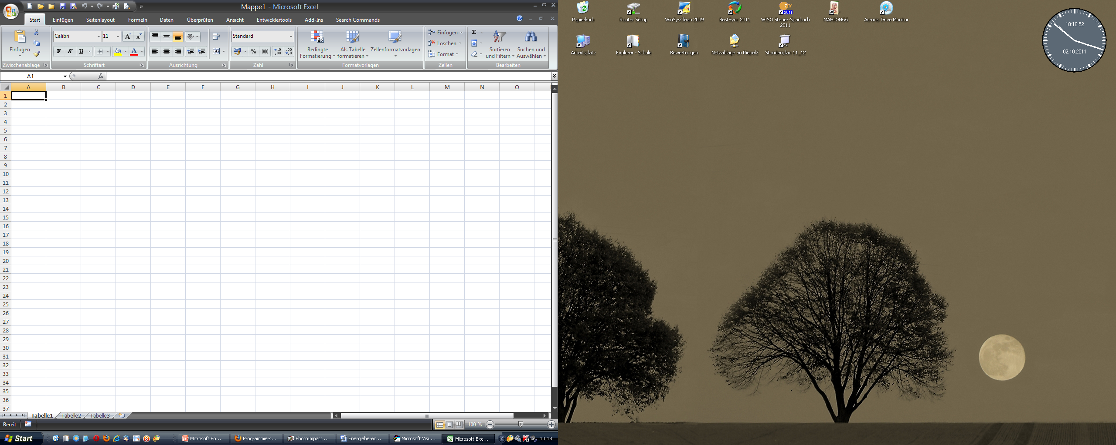
Tabellenkalkulation
Es handelt sich um Rechenprogramme,
die ein Verfahren verwenden, bei dem in Zeilen und Spalten angeordnete Werte rechnerisch miteinander verknüpft werden.

Slide 23
Tabellenkalkulation
Tabellenkalkulationsprogramme sind auch in der Lage,
Zahlen grafisch in Form von Diagrammen darzustellen.

Slide 24
4. 3 Datenbanken

Slide 25
Datenbankprogramme
Hiermit werden Daten aller Art
(Zahlen, Texte, Bilder, Töne) verwaltet
und aufbereitet.
Beispiele: Adressdatenbanken,
Verkehrssünderkartei, Lagerverwaltung,
Kundenkartei, Gästekartei, Kochbücher,
Patientenkartei, Lexika ...

Slide 26
4. 4 Office Pakete

Slide 27
Office-Pakete
Es handelt sich um „Programmpakete“, die alle wichtigen Programme für den Büroeinsatz beinhalten, z.B.:
Textverarbeitung
Tabellenkalkulation
Datenbank
Präsentationsgrafik
Bildbearbeitung
Internetzugang
Adressbuch

Slide 28
Beispiele für Office-Pakete
Microsoft Office
LibreOffice (OpenOffice)
Coral Word Perfect Office
Lotus Smart Suite

Slide 29
4. 5 Sonstige Software
Software gibt es heute für
jede Aufgabe in jedem Beruf.

Slide 30

Das war´s !
Ende

